Slide 1
“if” Statements
Notes:
Радий вітати Вас у наступному нашому Модулі який присвячений умовному оператору if.
Ми розглянемо конструкцію даного оператора та де і як його використовувати.

Slide 2
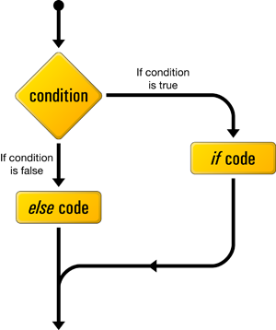
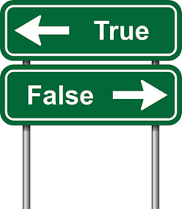
Python Decision Making
Decision making is required when we want to execute a code only if a certain condition is satisfied.
The if…elif…else statement is used in Python for decision making.
Python interprets non-zero values as True
None and 0 are interpreted as False
Notes:
Давайте уявимо, що ви хочете змінити порядок виконання прогами, в цьому нам може допомогти умовний оператор “if”.
Однією з важливих властивостей конструкції If є те, що вона дозволяє програмі вибрати певну дію, ґрунтуючись на введені користувачем даних, або на попедніх обчисленнях.
Наприклад, за допомогою If можна перевіряти чи введений користувачем проль є вірним і вирішити, чи виконувати програму надалі чи ні.
Якщо ж ваша програма не має умовного оператора наприклад такого як if, то програми будуть завжди працювати лінійно, кожен раз дотримуючись тієї ж послідовності виклику функцій.
Умовний оператор If дозволить реалізовувати вашу програму більш гнучко, що приведе до більш цікавого та зрозумілого коду.

Slide 3
Comparison Operators
Operator | Example a = 5, b = 10
== | (a == b) is False.
!= | (a != b) is True.
> | (a > b) is False.
< | (a < b) is True.
>= | (a >= b) is False.
<= | (a <= b) is True.
Notes:
Приклад:
5>6 => False
5 == 5 => True
___________________
Перш ніж говорити про фактичну структуру конструкції If, давайте розглянемо оператори порівняння.
Дані оператори повертають значення типу bool.
TRUE у випадку якщо порівняння є істинним, або FALSE якщо порівняння невірне.
При програмуванні, виконання програми часто вимагає перевірки одного значення, збереженого в змінній, з іншим значенням, щоб визначити, чи є воно більше, менше або дорівнює іншому.
Є цілий ряд операторів, які дозволяють ці перевірки.
Як відомо це оператори порівняння:
рівне
не рівне
більше ніж
менше ніж
більше або рівне
менше або рівне
Цілком імовірно, що ви бачили або чули про дані оператори раніше, можливо просто з дещо іншими символами.
Вони не повинні представляти будь-яких перешкод до розуміння.

Slide 4
Boolean operators
Logical operators are words (and, or, not) not symbols (&&, ||, !).
not
In | Out
0 | 1
1 | 0
and
InA | InB | Out
0 | 0 | 0
0 | 1 | 0
1 | 0 | 0
1 | 1 | 1
or
InA | InB | Out
0 | 0 | 0
0 | 1 | 1
1 | 0 | 1
1 | 1 | 1
Notes:
Приклад:
Not True => False
0 and 0 => 0
0 or 1 => 1
not True or not False => True
Також досить часто виникає потреба мати можливість створювати більш складні умовні конструкції в яких необхідно перевірити декілька умов одночасно.
Логічні оператори якраз надають вам таку можливість, уникнувши декількох незалежних перевірок записавши їх в одну умову.
Наприклад, якщо ви хочете перевірити, чи є змінна одночасно більше п'яти і менше десяти, для цього ви можете використовувати логічне AND.
Отож, які логічні оператори має Python, а це такі оператори як: AND, OR, NOT.
Для того щоб мати можливість їх використовувати, ви повинні розуміти як вони працюють.
А працюють вони так само, як оператори порівняння: кожен повертає значення FALSE або TRUE.
Оператор NOT приймає одне вхідне значення з права.
Якщо воно має значення TRUE, то повертається FALSE, відповідно якщо вхідне значення FALSE, то повертається TRUE.
Наприклад, NOT (1) поверне 0, а NOT (0) приймає значення 1.
Також варто зауважити, що при застосуванні оператор NOT до будь-якого число відміного від нуля або непустого контейнера чи стрічки повертає значення 0.
Оператор AND приймає два вхідних значення, з права і з ліва.
Отож, AND повертає значення TRUE, тільки у тому випадку якщо обидва вхідні значення TRUE.
У вирадку ж якщо хочаб одие із значень буде FALSE він повертатиме FALSE
Оператор OR також приймає два вхідних значення, з права і з ліва.
Проте він повертає значення TRUE, у тому випадку якщо хоча б одине значення є TRUE.
Наприклад, (1) OR (0) приймає значення 1.
А от коли обидва значення будуть False, тоді він поверне значення False.
Наприклад (0) OR (0) приймає значення 0.
Також варто зауважити що ці оператори мають свою послідовність до виконання.
А саме:
NOT виконується до AND та OR.
AND виконується до оператора OR.
OR буде виконуватись після AND.
Простіше кажучи, якщо у одному виразі у вас буде декілька логічних операторів, то спочатку виконаються всі NOT, після того всі AND і аж потім OR.
Також у записі виразу ми можемо використовувати круглі дужнки для піднятя пріоритету виконання.
Оскільки спочатку виконуватимуться вирази у дужках, і замість вних повертатиметься рузультат виразу записаного у них.

Slide 5
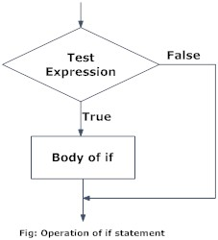
if statement
if test expression:
statement(s)
Here, the program evaluates the test expression and will execute statement(s) only if the text expression is True. If the text expression is False, the statement(s) is not executed.
score = 12
if score > 8:
print(“You have passed the exam")
print("Exam was finished.")
Notes:
Приклад: Довжина введеного паролю повинна бути більша 10ти символів, тоді програма видає повідомлення: “Welcome!” _________________
Базова структура конструкції If:
If, вираз, двокрапка, рядок коду який необхідно виконати
Таким записом ми зможемо виконувати тільки один рядок коду, якщо вираз поверне TRUE
У випадку якщо нам необхідно буде виконати декілька рядків коду прийдеться перейти в наступний рядок і відступити на чотири пробіли,
Всі наступні рядки які будуть іти з таким відступом вважатимуться тілом блоку ітсиності,
Це звязано з тим що Python використовує відступи щоб розмежувати блоки а не фігурні дужки чи ключові слова.

Slide 6
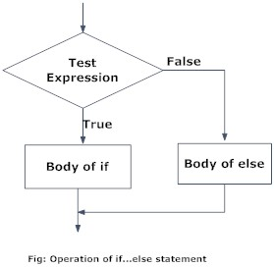
if...else Statement
if expression:
statement(s)
else:
statement(s)
The if..else statement evaluates test expression and will execute body of if only when test condition is True.
If the condition is False, body of else is executed. Indentation is used to separate the blocks.
temperature = float(input('What is the temperature? '))
if temperature > 30:
print('Wear shorts.')
else:
print('Wear long pants.')
print('Get some exercise outside.')
Notes:
Іноді, коли умова в If набуває значення хибності(False), було б непогано, щоб виконався певний код, який відрізняється від коду, який виконується коли умова If буде True.
У цьому нам допоможе конструктія IF - ELSE.
If, вираз, двокрапка, блок коду який буде виконуватись якщо вираз поветрає True
ELSE , двокрапка, блок коду який буде виконуватись якщо вираз поветрає False
Причому варто зауважити що ключове слово ELSE має знаходитись на одному рівні з IF

Slide 7
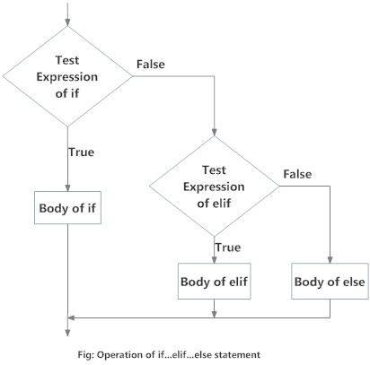
if...elif…else Statement
if expression1:
statement(s)
elif expression2:
statement(s)
elif expression3:
statement(s)
else:
statement(s)
The elif is short for else if. It allows us to check for multiple expressions.
If the condition for if is False, it checks the condition of the next elif block and so on.
If all the conditions are False, body of else is executed.
Only one block among the several if...elif...else blocks is executed according to the condition.
The if block can have only one else block. But it can have multiple elif blocks.
if age < 12:
print('kid')
elif age < 18:
print('teenager')
elif age < 50:
print(‘adult')
else:
print(‘you are not old')
Notes:
Також існує ще така конструкція як:
If, вираз, двокрапка, блок коду який буде виконуватись якщо вираз поветрає True
elif, вираз, двокрапка, блок коду який буде виконуватись якщо вираз поветрає True
ELSE , двокрапка, блок коду який буде виконуватись якщо всі попередні вирази повернули False
Ви можете використовувати "elif" після оператора If і його тіла,
таким чином, якщо вираз який є у блоці IF набуває значення TRUE, то "elif" буде ігноруватися,
але якщо вираз повертає значення FALSE, конструкція буде перевіряти стан для виразу elif.
Якщо це вираз повертає True то буде виконано його блок, а блок else не буде виконаний.
Можливо використовувати численні вирази elif, проте варто мпамятати що тільки один блок коду буде виконувався,
і це буде той який перший у свому виразі набуде значення TRUE.
У випадку якщо ж жодний з них не набуде значення TRUE, тоді спрацює блок ELSE.
Таку конструкцію варто використовувати тоді коли вам необхідно щоб виконався тільки один з логічних блоків а інші не виконувались, оскільки їхні умови є взаємовиключні.
Проте якщо вони не залежать один від одного варто використовувади декілька блоків IF, не використовуючи elif.
_________________________
Порахуємо знижку якщо людина взяла > 10ти одиниць товару =>знижка 1 %
>50 = > 10%
>100 => 50%
___________________
if score >= 90:
letter = 'A'
elif score >= 80:
letter = 'B'
elif score >= 70:
letter = 'C'
elif score >= 60:
letter = 'D'
else:
letter = 'F'
________________________________________________________________

Slide 8
if...elif…else Statement
if score >= 90:
letter = 'A'
else:
# grade must be B, C, D or F
if score >= 80:
letter = 'B'
else: # grade must be C, D or F
if score >= 70:
letter = 'C'
else: # grade must D or F
if score >= 60:
letter = 'D'
else: letter = 'F‘
if score >= 90:
letter = 'A'
elif score >= 80:
letter = 'B'
elif score >= 70:
letter = 'C'
elif score >= 60:
letter = 'D‘
else: letter = 'F'
Notes:
Також існує ще така конструкція як:
If, вираз, двокрапка, блок коду який буде виконуватись якщо вираз поветрає True
elif, вираз, двокрапка, блок коду який буде виконуватись якщо вираз поветрає True
ELSE , двокрапка, блок коду який буде виконуватись якщо всі попередні вирази повернули False
Ви можете використовувати "elif" після оператора If і його тіла,
таким чином, якщо вираз який є у блоці IF набуває значення TRUE, то "elif" буде ігноруватися,
але якщо вираз повертає значення FALSE, конструкція буде перевіряти стан для виразу elif.
Якщо це вираз повертає True то буде виконано його блок, а блок else не буде виконаний.
Можливо використовувати численні вирази elif, проте варто мпамятати що тільки один блок коду буде виконувався,
і це буде той який перший у свому виразі набуде значення TRUE.
У випадку якщо ж жодний з них не набуде значення TRUE, тоді спрацює блок ELSE.
Таку конструкцію варто використовувати тоді коли вам необхідно щоб виконався тільки один з логічних блоків а інші не виконувались, оскільки їхні умови є взаємовиключні.
Проте якщо вони не залежать один від одного варто використовувади декілька блоків IF, не використовуючи elif.
_________________________
Порахуємо знижку якщо людина взяла > 10ти одиниць товару =>знижка 1 %
>50 = > 10%
>100 => 50%
___________________
if score >= 90:
letter = 'A'
elif score >= 80:
letter = 'B'
elif score >= 70:
letter = 'C'
elif score >= 60:
letter = 'D'
else:
letter = 'F'
________________________________________________________________

Slide 9
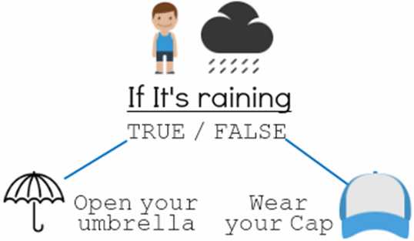
Ternary Operator
statement() if condition else statement()
>>> 'true' if True else 'false'
'true'
>>> 'true' if False else 'false'
'false'
weather = "raining“
print("Open Your umbrella" if weather == "raining" else "Wear your cap")
Notes:
Python також має і тернарний оператор він має таку конструкцію:
Значення яке буде повернене якщо вираз повертає TRUE,
Службове слово IF,
Вираз
Службове слово ELSE,
Значення яке буде повернене якщо вираз повертає FALSE
Його досить зручно вокористовувати якщо вам необхідно присвоїти значення зміній в залежності від якоїсь умови, посуті це спрощений варіант конструкції if-else

Slide 10

Python does not support construction switch-case !
Notes:
Python не має конструкції switch-case, яка є у більшості мов програмування

Slide 11
Additional conditions
Empty list(), tuple(), dict(), string(), and so on return False
Constant None return False
We can use keyword in to check if a value is in a range of values
We can use operator is and is not to test for object identity: x is y is true if and only if x and y are the same object. (So, A is B is the same as id(A) == id(B))
a = []
if not a:
print("List is empty")
keyword = "lambda"
if keyword in ["and", "del", "from", "lambda"]:
print("{} is a keyword".format(keyword))
x = y
>>> id(x)
4401064560
>>> id(y)
4401064560
>>> x is y
True
Notes:
Також варто зауважити ще таку річ, про яку я вже згадував, що пусті колекції або константа None у контексті виразу також спиймаються як хибне значення.
Python має ще оператор приналежності In, який перевіряє чи лівий аргумент міститься у правому, причому правий аргумент має бути ітерабельним.
Та оператор ідентичності is який перевіряє чи правий аргумент являється тим самим об'єктом що і лівий!
None Assigning a value of None to a variable is one way to reset it to its original, empty state.
F = None (you move the sticker to the None object.)

Slide 12
Demo Coding
Notes:
Отож для початку давайте поробуєво побудувати просту конструкцію
Яка перевірятиме нам чи А є більше за Б.
Для цього створимо дві зміних а і б, яким надамо значень 5 та 10.
І побудуємо простеньку конструкцію в якій будемо друкувати True, якщо умова виконується
a = 5
b = 10
if a < b:
print "True"
print "The end"
Як бачимо нам надрукувалося слово True, і The end
=========================
проте якщо ми поміняємо місцями значення а і б, на на екран виведеться тільки The end оскільки вираз набув значення False
a = 10
b = 5
if a < b:
print "True"
print "The end“
=========================
Відповідно для того щоб опрацювати це ми додамо блок else в я кому друкуватимемо False
a = 10
b = 5
if a < b:
print "True"
else:
print "False"
print "The end“
тепер ми бачимо що нам надрукувалося два наших слова, оскільки ми тепер опрацьовуємо обидва випадки.
=========================
Давайте трішки усладнимо нашу задачу і будемо виводити TRUE У тому випадку якщо А буде більше за бе і це одночасно, для цього нам потрібно буде використати оператор AND.
a = 10
b = 5
c = 8
if a > b and a > c:
print "True"
else:
print "False"
print "The End“
Як бачимо і це досить просто і зрозуміло
=========================
Поміняємо значення зміної а на 7, так щоб воно було більше на б але менше за с
a = 7
b = 5
c = 8
if a > b and a > c:
print "True"
else:
print "False"
print "The End"
Як бачимо тепер в нас працював блок ELSE оскільки одна з умов не була виконана
=========================
А от наприклад якби нам треба було перевірити чи наша зміна а є менша за бе, або більша за це, то ми би вокористали оператор OR і записали би це так
a = 7
b = 5
c = 8
if a < b or a > c:
print "True"
else:
print "False"
print "The End“
a = 10
-\-
a = 1
-\-
=========================
Тепер давайте розгдянемо задачу коли нам потрібно перевірити значення а і вивисти відновідні слова що воно є відємнє додатне чи дорівнює нулю, тут нам допоможе еліф оскільки у нас є три взаємовиключних варіанта
a = 10
if a < 0:
print "negative"
elif a > 0:
print "positive"
else:
print "zero"
Як бачимо і це досить просто
=========================
Давайте розглянемо ще такий приклад
a = 10
if a < -10:
print "a < -10"
elif a < 0:
print "a >= -10 and a < 0"
elif a <= 10:
print "a > 0 and a <= 10"
elif a > 10:
print "a > 10"
else:
print "zero“
Як бачимо нам друкується що a > 0 and a <= 10, хоча а є і більше за 10 , проте слід памятати таку річ що при використані еліфу умови потрібно будувати так щоб вони були взаємовиключні інакше виконається той блок в якому першому виназ набуде значення TRUE.
=========================
Ну і ще один останій приклад, наприклад нам потрібно присвоїти зміній темп значення парні якщо число ділиться на 2 і непарні у протилечному випадку, це можна реалізувати так :
temp = ""
a = 9
if a % 2 == 1:
temp = "odd"
else:
temp = "even"
print temp
Як бачимо все працює, проте ми можемо спростити цей запис забравши ==1,
a = 9
if a % 2:
temp = "odd"
else:
temp = "even"
print temp
оскільки я вже згадував що вираз буде повертати TRUE у тому випадку якщо у ньому буде щось відміне від нуля у випадку чисел.
Проте його можна і ще спростити використавши тернарний записа, і матиме він такий вигляд
a = 10
temp = "odd" if a % 2 else "even"
print temp
Як бачимо все працює
_______________________________________________

Slide 13
Documentation
https://www.programiz.com/python-programming/if-elif-else
http://anh.cs.luc.edu/python/hands-on/3.1/handsonHtml/ifstatements.html

Slide 14
Notes:
на цій веселій нотці ми завершимо розглядати даний модуть,
Дякую за увагу і до зустрічі у наступних модулях.

